Slide 1
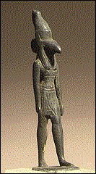
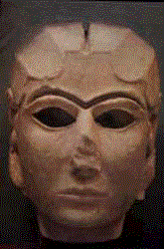
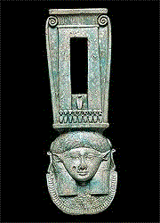
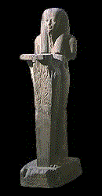
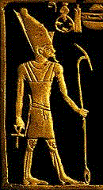
الديانات الوثنية
160a
الديانات الوثنية
د. ريك جريفيث • منؤسسة الدراسات اللاهوتية الأردنية • BibleStudyDownloads.org

Slide 2
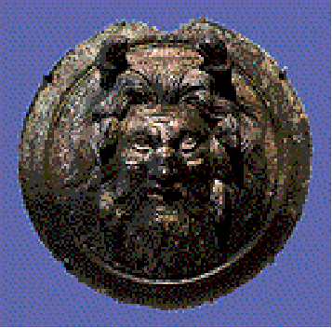
ما هو السبب الرئيسي الذي يجعلنا نرى العديد من الأديان في العالم؟
أجب ضمن المجموعات الصغيرة
لماذا توجد مثل هذه المعتقدات المتشعبة مع أننا جميعًا كان لدينا نفس المصدر البيولوجي في آدم وحواء؟

Slide 3
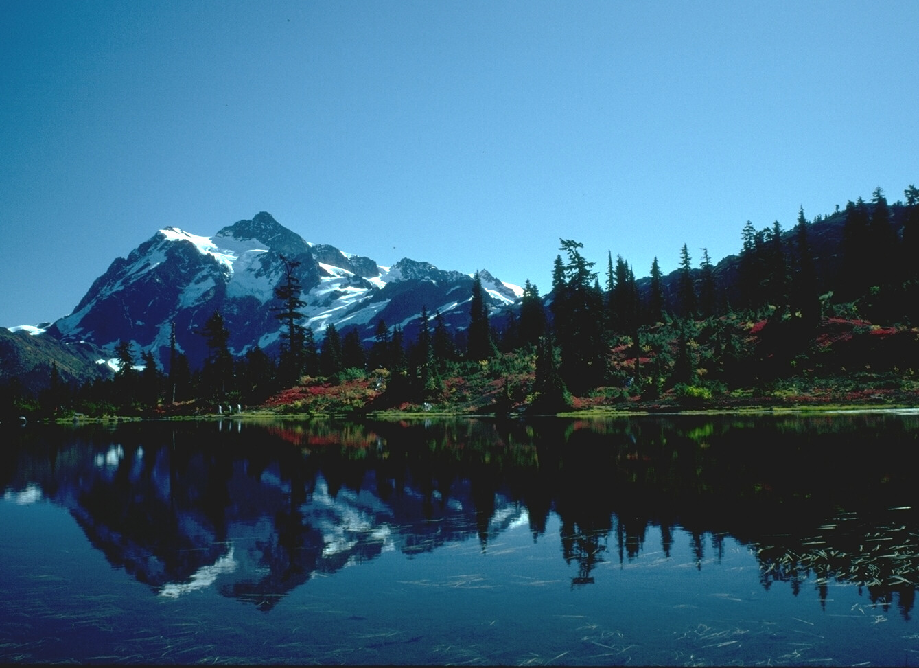
رومية 1: 20
شخص
غير محدود
شخص خارق للطبيعة
أن أموره غير المنظورة ترى منذ خلق العالم مدركة بالمصنوعات قدرته السرمدية و لاهوته حتى إنهم بلا عذر

Slide 4
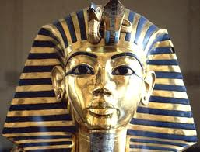
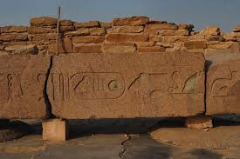
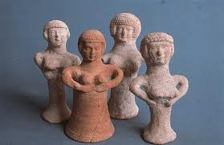
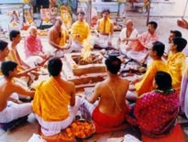
Scope
160ب
المدى
دعونا نقارن ونباين بين الديانات الوثنية الرئيسية في العصور القديمة و كيف اختلفت عبادتهم عن بعضهم البعض؟

Slide 5
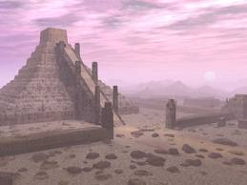
المنهجية
160ب
جمع المعلومات عن الديانات الوثنية للمجموعات البشرية الرئيسية ( السومريون، البابليون، الآشوريون، الكنعانيون، المصريون ... الخ(
التحليل المقارن للديانات تحت 3 فئات رئيسية : خصائص الآلهة، عبادة الهيكل، المعتقدات و الممارسات العامة
النظر بعين الإعتبار إلى ما يمكن أن نتعلمه من الديانات المزيفة

Slide 6
الآلهة السومرية البابلية
160ب

Slide 7
إنليل
160ت
إله السومريين الأعلى
رب الفضاء
رب السماء و الأرض
مسؤول عن الفيضان
خالق البشر
نفي إلى الجحيم لاغتصابه نينليل

Slide 8
مردوخ
160ت
إله البابليين الأعلى
ملك إيغيغي
4 عيون و 4 آذان
ثبته آنو لقيادة البانتيون
أعطي أكثر من 50 إسماً
1. Asarluhi ، 2. Marduk ، 3. الابن ، جلالة الآلهة ، 4. Marukka ، 5. Mershakushu ، 6. Lugal-dimmer-Ankia (ملك السماء والأرض) ، 7. Bel ، 8. Nari- lugal-dimmer-ankia، 9. Asarluhi، 10. Namtila، 11. Namru، 12. 'Asare، 13. Asar-alim، 14. Asar-alim-nuna، 15. Tutu، 16. Zi-ukkina، 17. Ziku ، 18. Agaku، 19. Shazu، 20. Zisi، 21. Suhrim، 22. Suhgurim، 23. Zahgurim، 24. Zahgurim، 25. Enbilulu، 26. Epadun، 27. Gugal، 28. Hegal، 29. Sirsir، 30 ملاح ، 31. جيل ، 32. جيليما ، 33. أجيليما ، 34. زولوم ، 35. مومو ، 36. زولوم أومو ، 37. جيز نومون أب ، 38. لوغال أب دوبور ، 39. باجال جينا ، 40. Lugal-Durmah، 41. Aranuna، 42. Dumu-duku، 43. Lugal-duku، 44. Lugal-shuanna، 45. Iruga، 46. Irqingu، 47. Kinma، 48. Kinma، 49. E-sizkur ، 50. Addu، 51. Asharu، 52. Neberu، 53. Enkukur

Slide 9
الآلهة الكنعانية
160ت

Slide 10
بعل
160ث
الإله الكنعاني الأعلى
أمير الأرض ، إله الخصوبة ، رب السماء والأرض ، إله الرعد والبرق ، إلخ
الرب، السيد، المالك
الإله الرئيسي للذكور من الفينيقيين والكنعانيين
قتله موت وأحياه عناث
عبد في مرتفعات موآب (عدد 22:41)

Slide 11
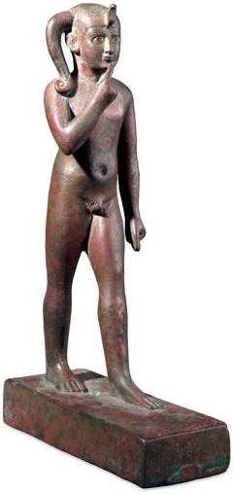
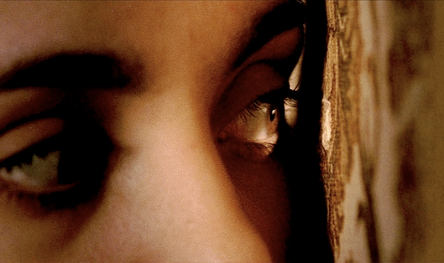
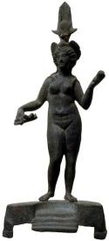
دورة البعل
قيامة بعل
قيامة بعل
موت قتل بعل
موت قتل بعل
الشتاء
الربيع
الصيف
الخريف
الشتاء
الربيع

Slide 12
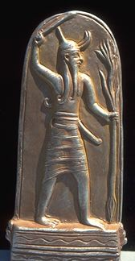
الدين
90
دورة بعل للخصوبة (ملحمة بعل)
موت (الموت) في الشتاء هزمه بعل (الحياة) في الربيع
ساعدت الدعارة في المعابد وطقوس الخصوبة الجنسية في العبادة الدينية على إحياء البعل في الربيع

Slide 13
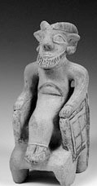
تقديم الأطفال لببعل
91
أثناء العبادة ، وُضِع أطفال أحياء على يدي تمثال بعل المشتعلتين
بعد الموت تم دفعهم في حفرة تحتها

Slide 14
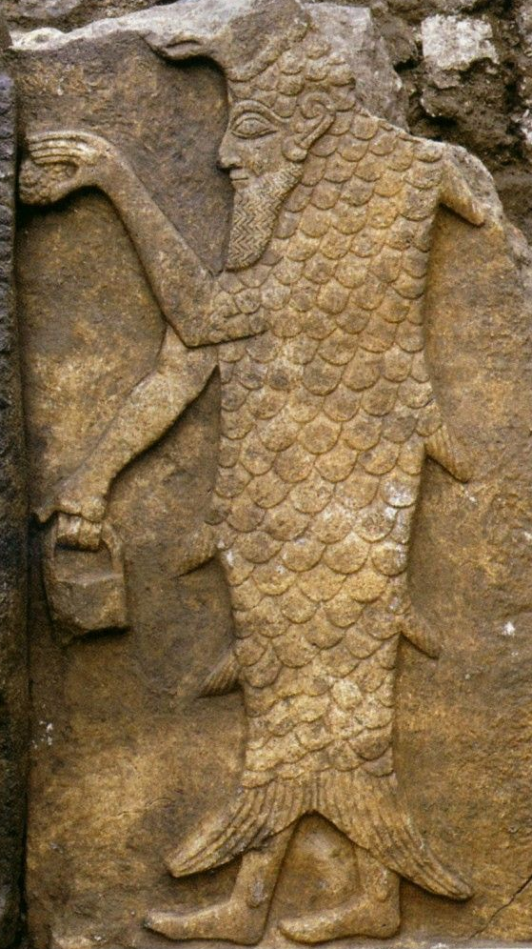
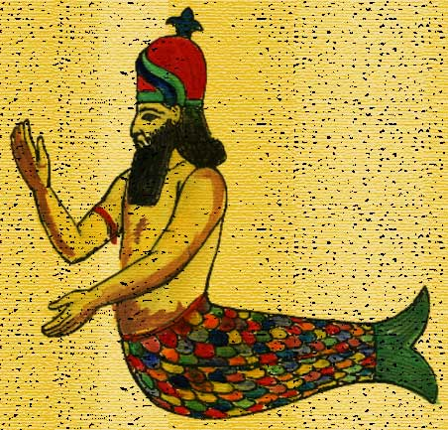
داجون
160ث
إله الفلسطينيين الأعلى
الكلمة العبرية ” dag" (سمك): الإنسان نصف ظهره كالسمكة
الكلمة العبرية / الأكدية داجان (حبوب) : إله الحبوب
الجذع العلوي: رجل ؛ النصف الخلفي: السمك
المعابد في غزة وغيرها (قضاة 21 ، 23)

Slide 15
الآلهة المصرية
160ث

Slide 16
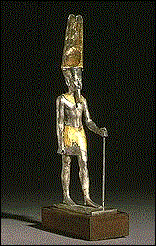
آمون
160ج
إله المصريين الأعلى
ملك الآلهة
رجل برأس كبش
ارتدى قبعة برقوق النعامة
دعي لاحقاً ىمون رع

Slide 17
Similar gods
آلهة متشابهة
160ج
بابل | سومر
آنو إله السماء | آن إله السماء
آرورو / مامي الآلهة الأم | كي / نينما
يا إله المياه | إنكي إله الماء
إيليل إله الرياح و العواصف | إنليل إله الهواء
سين إله القمر | نانا إله الشمس
عشتار آلهة الحب و الحرب | إنانا آلهة الحب و الحرب
الفلسطيين | الكنعانيين
داجون إله الحبوب | إيل أبو الآلهة
بعل رب السماء | بعل أمير الأرض
عشتاروث آلهة الخصوبة | أثتارت آلهة الحرب و المطاردة

Slide 18
الآلهة البشرية مثل البشر
160ج
كان لديهم عائلات و يمكنهم الإنجاب
أكلت و احتفلت حتى أنها سكرت
اختبرت المشاعر الإنسانية مثل الغيرة و الغضب و الشهوة ... الخ
تقاتلوا فيما بينهم
كان لديهم قوى متفاونة و لكن لا أحد منهم كلي القدرة
يمكنهم الموت و الحياة ثانية

Slide 19
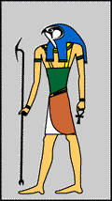
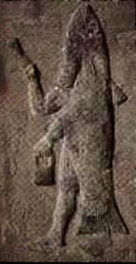
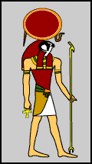
تم تصويره كحيوان - إنسان
160ح
داجون (ذيل السمكة)
حورس (رأس صقر)
إنليل (أرجل الحصان)
رع (رأس النسر)
أنوبيس (رأس ابن آوى)

Slide 20
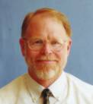
من لا ينتمي هنا ؟ ؟ ؟

Slide 21
المعتقدات الوثنية عن الخليقة
160ح
سومر - بابل
إنوما إيليش، الألواح 1-5 (ضمن الآخرين) تيامات، الآلهة الأم (المحيط البدائي) مقابل الآلهة الصغار مردوخ (القائد) دمرها ذبيحة تيامات = الوجود الحالي
مصر
في البدء كل شيء كان مظلماً مع المحيط البدائي = نان نان = بيضة مشعة عظيمة، ري ري يمكن أن تأخذ أي شكل مهما كان إسم ري تأتي إلى الوجود و تحضر معها كل الخليقة أخيراً قامت ري بتسمية الجنس البشري صارت ري إنساناً هو الفرعون الأول
تصور الأساطير السومرية البابلية الخلق بالحرب والعنف (حالة كلاسيكية لعقلية الأصلح على قيد الحياة).
كان خالق مصر قوياً ، لكن عندما أصبح فرعونًا وعاش مع الرجال تبددت قوته في الهواء.

Slide 22
المعتقدات الوثنية عن الطوفان العظيم
160ح
سومر - بابل
قررت الآلهة تدمير الجنس البشري الإله (إنكي) أنذر كاهن الملك زيوسودرا (طويل الحياة) من الطوفان القادم أمره ببناء فلك عظيم و أن يأخذ الوحوش و الطيور إليها وبالتالي حصل على الحياة الأبدية
مصر
البشر متمردون، أتوم (الإله الأول) قرر تدمير الجميع هو صنع الأرض و من ثم أعادها إلى المياه البدائية ( وجد ورق بردي يحتوي على قصة الطوفان مدمرة و غير واضحة)
الأشوريون
1. الطوفان البابلي - نتيجة الخلاف بين الآلهة مقابل الأشوريين - كانت الأرض مكتظة بالسكان
1. اكتظاظ البشرية
2. وافق الآلهة ، بقيادة إنليل ، على تطهير الأرض
3. حذر الإله إيا أوتنابيشتيم من طوفان في المنام
4. قام ببناء سفينة ذات سبعة مستويات وعلى متنها جميع الكائنات الحية
5. استمرت العاصفة ستة ايالم فقط
6. أطلق الحمامة والعصفور والغراب ، ثم علم أن الماء قد انحسر
7. ضحى للآلهة وأعطاه هو وزوجته الخلود
2. مُنح كل من زيوسودرا (البابلي) وأوتنابيشتيم (الأشوري) الخلود

Slide 23
المعتقدات الوثنية عن الحياة بعد الموت
160خ
سومر – بابل خلق الإنسان ككائن مكسور عامل و أداة لاستخدام الآلهة في نهاية حياة كل إنسان يستلقي في العالم السفلي و الذي يعتبر مكاناً معداً لهذا الغرض
مصر آمنوا بأن الموت هو تدخل مؤقت بدلاً من كونه توقف الحياة يمكن تأكيد الحياة الأبدية بعدة وسائل منها : تقوى الآلهة الحفظ عن طريق التحنيط و توفير التماثيل و معدات الدفن
الأشوريون موت هو سر العالم السفلي و مع ذلك لا يوجد إشارة واضحة إلى حالى الوجود بعد الموت الملوك و العامة على السواء يتمنون حياة طويلة المعتقد العام أن البشر يحصلون على مكافآتهم المستحقة في هذه الحياة و لديهم فقط العالم السفلي الكئيب للتطلع إلى المستقبل
1. إلى جانب المصريين الذين آمنوا بشكل ما من الأمل في الحياة القادمة بناءً على الأعمال ، لم يكن لدى الثقافات الأخرى آراء إيجابية عن الحياة الآخرة

Slide 24
المعتقدات الوثنية عن العلاقة مع الآلهة
160خ
سومر – بابل يظهر الله كونه : مانح الضروريات الحامي ضد الأعداء آباء لمن يمكن أن يكونوا في علاقة معهم محاربين أشداء ( في الألفية الأولى)
مصر محكمة أوزوريس للدينونة العيش بموجب مئات اي المفهوم المصري للعدل و البر الدخول إلى السماء من خلال سجل الشخص في كتاب الأموات و الذي يحتوي على قائمة من الخطايا و المحرمات
أشور النظرة العالمية من خلال الأساطير حيث قوات الطبيعة تم تشخيصها و تأليهها اشتراك آلهتهم من خلال الطقوس التي تستحث التغييرات في الطبيعة لخير حياتهم
1. لم يكن مراعاة الأخلاق واضحًا في الثقافات السومرية البابلية والكنعانية / الفينيقية
2. استند دافع المصريين للأخلاق إلى الخوف والدخول إلى الجنة بالأعمال الصالحة

Slide 25
العبادة الوثنية من خلال الكهنة
160خ
السومريين - البابليين
المصريين
الأشوريون
الملك هو الممثل الرسمي للإله ، ويؤمن خصوبة الأرض عن طريق المراعاة الدقيقة لطقوس السنة الجديدة
وضع البيروقراطية الكهنوتية للحفاظ على المعبد وإلهه
الملكة قد تدير شؤون آلهة المعبد
فرعون = كبير الكهنة الإلهي الذي بنى المعابد وأشرف على صيانتها.
قام الكهنة العلمانيون بتشغيل مصليات صغيرة بها
لا يعبد آلهة الراعي في أي مكان آخر.
ملحمة أوغاريت
مثل الملك المجتمع البشري أمام الآلهة.
12 عشيرة كهنوتية بينهم رئيس كهنة
آخرون: المكرسون (ربما بائعات الهوى) والمغنون وصانعو الملابس والنحاتون. كما عمل الكهنة ككتبة أيضًا.
1. من المفترض أن القادة السياسيين لديهم اتصال أقرب مع الآلهة
2. لعبت النساء دور أساسي في الهيكل

Slide 26
العبادة الوثنية في الهياكل
160خ
السومريون - البابليون
المصريون
الأشوريون
المعبد = 1/3 من المدينة ، يجوز تأجير الأرض للحصول على الدخل
الزقورة ، برج متدرج من 3-7 مراحل
تمثال إلهي عند سفح المعبد منحوت في الخشب ومزين بالأحجار الكريمة
بُنيت المعابد على أنقاض ، وأصبحت في النهاية جبالًا من صنع الإنسان
صالة عواميد للشعائر الدينية - كهنة وفرعون فقط
القاعة الثانية - رئيس الكهنة والفرعون فقط
الحرم -> الضريح حيث تم الاحتفاظ بتمثال الإله أو الإلهة - قد يدخل إله أو إلهة التمثال.
بحيرة مقدسة بجوار المعبد
المعابد = مسكن الآلهة
المحاكم = التجمعات الاحتفالية
تمثال يصور الإله
تحتوي مقابر التوفيت (مقابر الأطفال) على حوالي 20000 جرة لحفظ رفات الأطفال والحيوانات.
1. العمارة الكبرى التي تصور الأهمية المركزية للدين
2. وجود تماثيل تمثل الآلهة

Slide 27
العبادة الوثنية - الطقوس والشعائر
160خ
هيكل عشتار ( بابل) --- عشتاروث في فلسطين --- فينوس في اليونان الكاهنات المقدسات (عاهرات الهيكل) تمثل الالهات حيث تذهب النساء للهياكل كعاهرات مقدسات و يتم عبادتهن كتجسيد للآلهات يتم الترحيب بالرجال و خدمتهم من قبل الكاهنات من خلال تمثيل الرئيس الإلهي الذكر و هو الإله المكرم لهذا تدعى عشتار عاهرة بابل التي تقود الرجال إلى الزنى (رؤ 17: 2) بالتالي فهي تبارك المحاصيل و تؤدي إلى الخصوبة لدى النساء (التضحية لبعل)
سومر – بابل شعائر عامة، ذبائح و تقدمات طعام طقوس شهرية في السنة الجديدة تزوج الملك من إنانا ( آلهة الخصوبة) آلهة المدن و آلهة العائلات يصلي الناس من خلال شبك اليدين امام الصدر
كلا الجنسين ذهبوا إلى المعابد ليس للعبادة بل للتعبد لهما

Slide 28
العبادة الوثنية – الطقوس و الشعائر
160خ
الكنعانيون / الفينيقيون الفضائل تقلد تصرفات الأشخاص في الأساطير خلال سرد تلك الأساطير الإنغماس في العلاقات الجنسية خلال العبادة : الزنى، سفاح القربى، الشذوذ الجنسي، البهيمية لتحفيز الآلهة على الإشتراك في الأفعال الجنسية لإحضار الدورة الموسمية (لا 18: 3، 24-30)
ذبائح الأطفال تقديم الأطفال الأصحاء في يدي تمثال بعل المشتعلتين طلباً للحصاد الوفير في فلسطين يوضع الأطفال الرضع في جرار مع تقدمات الطعام وجدت تحت أساسات المباني و على الأقل اثنتين منها رافقها آثار نار فقد كانوا يؤمنون بذلك بهدف تقوية أسوار البيوت و المدن
كان فجورهم فاسداً لدرجة أنهم قتلوا الناس لمجرد ازدهارهم المادي
المؤابيون
الفلسطيين
الإله القومي كموش ، يُعبد بشكل أساسي بتقديم الابن البكر (ملوك الثاني 3: 26-27)
بعل رب السماء
يعبد من قبل كل من الفجور الطقسي والتضحية بالأطفال (2 ملوك 16: 7 ، 21: 6).

Slide 29
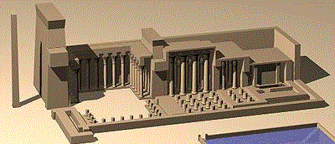
هياكل البابليين و الأشوريين
160خ
في فترات الأشوريون و البابليون القدماء كان الهيكل أو الزقورة عبارة عن هيكل هرمي مربع على ارتفاع 300 قدم (90م) يبنى بشكل متتالي و يحتوي على ترسات يصل عددها إلى سبعة مع مباني ملحقة فيها اسوار . في قمتها كان هناك غرفة تستخدم كضريح كما تستخدم للمراقبة الفلكية . يواجه الطوب المصقول و الملون الجدران

Slide 30
برج بابل (تكوين 11: 1-5)
في هذه القصة الكلاسيكية كان الناس يقومون ببناء برج معبد ضخم أو زقورة متعددة الطوابق تصل إلى الجنة . لكن هل اعتقدوا حقًا أنهم يستطيعون الوصول إلى آلهتهم ؟ على الأرجح سيتم استخدام البرج كمكان للعبادة.
في الواقع كان الغرض من إنشاء البرج هو توفير نقطة تجمع ديني مشتركة حتى لا يتشتت الناس. كان البناة في تحدٍ صريح لأمر الله (تكوين 9: 1).

Slide 31
ما هي الخصائص المشتركة التي كانت صحيحة لمعظم إن لم يكن كل الديانات الوثنية في الشرق الأدنى القديم ؟ أعط سمتين على الأقل.
بكلمات أخرى

Slide 32
تفرد الديانة الوثنية
الشرك
الآلهة خطاة
ذبائح معيبة
التقدمات
الكاهنات
الآلهة المحلية
أديان السهول (المرحلة اليسرى)
العبادة بدافع الخوف أو المال
الصور المرئية للآلهة (الأصنام)
عاهرات الهيكل
كان عليهم أن يعتنوا بآلهتهم
الأساطير مقبولة
قادة سياسيين

Slide 33
كيف تميزت ديانة إسرائيل عن هذه الديانات الأخرى في عصر العهد القديم ؟ أعط على الأقل نقيضين

Slide 34
عبادة إسرائيل المتميزة
التوحيد (عبادة الله الحقيقي)
إله قدوس بلا خطية
الكهنوت عن طريق الأنساب
يهوه ليس إلهاً محلياً
الخلاص بالإيمان ؟
مشهود له بمعجزات حقيقية
ديانة الصحراء (المرحلة اليمنى)
لا يوجد تصوير مادي لله
المعايير الأخلاقية للمصلين والقادة
علاقة العهد مع الله
بادر الله
لا يمكن التلاعب بالله
كهنة ذكور فقط

Slide 35
لكن ما علاقة كل هذا بي؟
لنشاهد الآن فيلم قناة ديسكفري عن خرافات الروح الجائع

Slide 36
كيف ساعدتك قراءة هذه الكتابات الوثنية لصف اليوم على تقدير اليهودية ؟ كيف ساعدك هذا في مسيرتك مع الله ؟

Slide 37
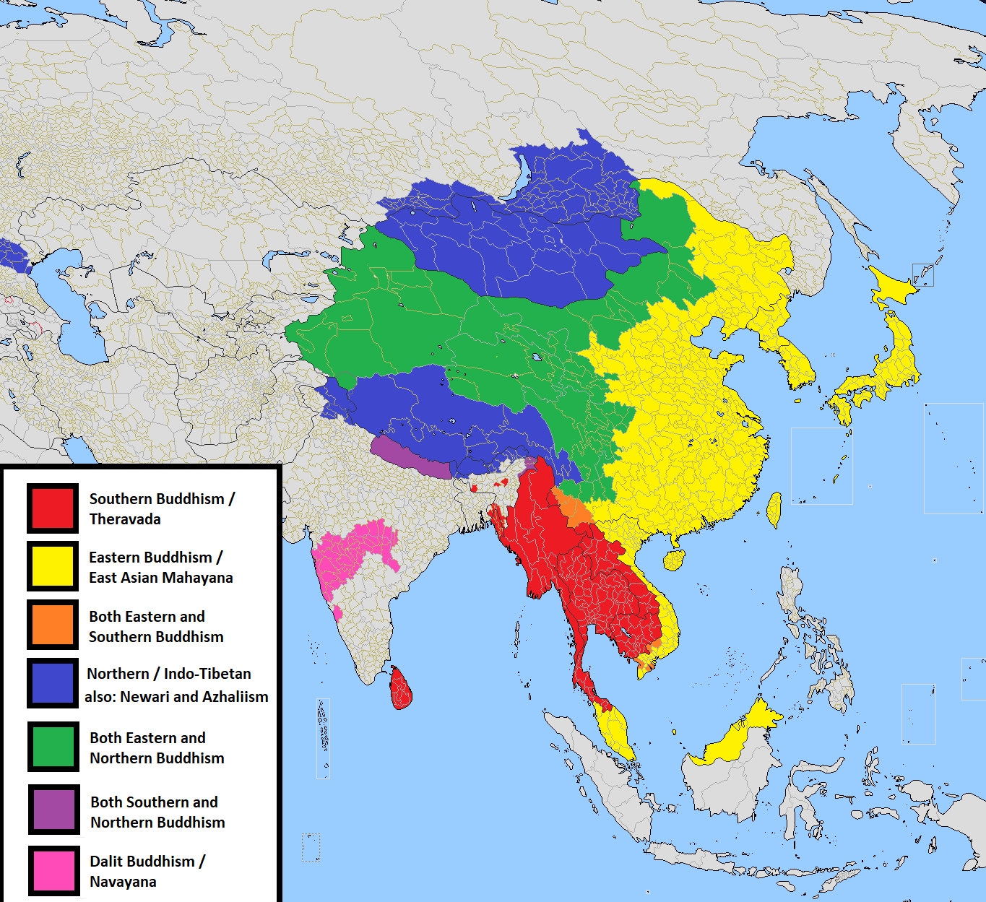
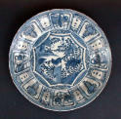
البوذية

Slide 38
الهندوسية

Slide 39
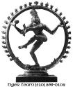
الهندوسية

Slide 40
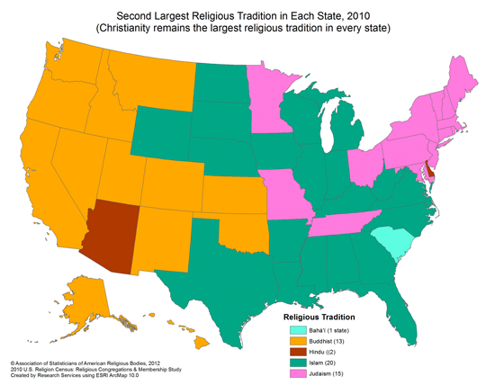
ثاني أكبر تقليد ديني في كل ولاية ، 2010 (تظل المسيحية أكبر تقليد ديني في كل ولاية)
التقليد الديني
البهائية (ولاية واحدة)
البوذية (13)
الهندوسية (2)
الإسلام (20)
اليهودية (15)
Notes:
https://tricycle.org/trikedaily/painting-west-saffron/
Painting the West Saffron
A new map published by the Washington Post misrepresents Buddhist populations in Western states.
By Jeff WilsonJun 10, 2014
Scholars have known for some time that Buddhism is the largest religion in Hawaii after Christianity, the majority religion in all US states. Now—according to an article in last week’s Washington Post—Buddhism has also attained second-place status in a dozen Western states.
The Washington Post makes its case with a colorful map that indicates the number of adherents to the second-largest religion in each state. It shows Buddhism taking second-place honors in Hawaii, Alaska, Washington, Oregon, California, Idaho, Montana, Nevada, Utah, Colorado, New Mexico, Kansas, and Oklahoma.
When you look at the map by county, however, the data isn’t as clear as the first state-by-state map suggests. The solid swath of Buddhist saffron that covers nearly the entire western side of America in the state map becomes a fractured mess of color in the county map. It reveals that Buddhism is sometimes only popular in a handful of the Western states’ small counties, with many other surrounding counties colored to indicate that Muslims, Jews, Hindus, or Baha’i are the dominant minority. Buddhists dominate only a single county in both Nevada and Oklahoma, for example, but because those counties are so populous, the whole state gets awarded to the Buddhists. The opposite also happens: there are places where Buddhists are clearly numerous, yet the state is claimed for some other religion. (The informative value of these kinds of maps in general was recently critiqued in an article in Jacobin titled “Infotainment Journalism.”)
My reaction to these maps, especially the primary state-by-state one, is conflicted. The data on Buddhism may be broadly correct, but a closer look reveals many flaws. The Religious Congregations and Membership Study, which provides the data for these maps, pulls its statistics on Buddhism from a significant but problematic study conducted in 2009. I was present when the results of that study were announced at the American Academy of Religion, and like many other experts, I came away troubled by the conceptual flaws in the data collection. My own understanding of the numbers, based on field site visits to many hundreds of Buddhist groups in every tradition and every part of America, differed significantly from theirs. Some groups I knew to be much smaller than they were being represented, while others were certainly larger than the study claimed. And there were some key groups that seemed to be flat out missing. I happened to be seated next to a high-ranking insider for one of the (allegedly) biggest groups included in the study, and as the number of adherents in his organization was rattled off by the presenter, he sharply drew in his breath, shook his head, and turned to whisper to me that the study’s number was way off: his group had at best a third of the number of members that the study was claiming.
Why is it so hard to get the numbers right on Buddhists in America, despite the best efforts of highly trained and experienced social scientists? To save space (and the reader’s patience), I’ll just focus on the largest factors that cause under- and overestimation of Buddhist populations in the US. The data for the maps is based on a study that counted affiliations with organized religious groups—a method, like nearly all studies of American religion, derived from a Protestant Christian model. This model fundamentally assumes that all religious persons gather together into exclusive public bodies with which they maintain a unique personal identification. But that just isn’t true of most religions, and it certainly isn’t true for most people who practice Buddhism, in Asia or in the United States.
For the average Buddhist practitioner, there has never been an expectation of regular visitation to a site like Sunday morning church service. Nor has there been an expectation of formal membership in a specific group, such as belonging to a congregation. The average person in Buddhist Asia hasn’t claimed personal identification with a particular sect—indeed, in many cultures historically influenced by Buddhism, regular participants in Buddhist activities won’t even admit to belonging to any religion, let alone claiming identity as a Buddhist.
The Buddhist pattern of non-attendance and non-affiliation holds fairly well in the United States, too. Here, religious incorporation laws based on Protestant congregationalism and dominant cultural expectations have led some Buddhists to create formal institutions that hold weekly meetings and maintain membership lists (or at least mailing lists). But the simple fact is that great masses of people practicing Buddhism—including self-identified Buddhists— don’t profess affiliation with any particular institution. This means that even generally reliable data collection methods, such as large-scale phone surveys that ask individuals to list their religious identifications, do not capture a fully accurate picture of Buddhist numbers.
When you collect data by contacting Buddhist groups in the phonebook (so to speak—the study’s attempts to identify formal Buddhist groups were actually more wide-ranging and sophisticated), you miss crucial pieces of the puzzle. Not only do you neglect the sizable numbers of people who rarely or never attend a public group; you also overlook the many grassroots gatherings and loose networks that aren’t registered as formal tax-exempt organizations. These missing Buddhists almost certainly comprise the majority of people practicing Buddhism in America. So at the very best, these maps represent the relative sizes of minority religious institutions in each state rather than the actual relative number of Buddhists, Muslims, and so forth.
On the other hand, approaching the groups you can find and asking them how many adherents they have is also a recipe for problems. Religious groups often have little incentive to report accurate numbers. Many lack the ability—or interest—to collect reliable data. Minority religious groups have even less incentive: when you’re heavily outnumbered in a historically racist and at times religiously intolerant society, you’ve got compelling reasons to exaggerate your size and strength. Projecting a larger image of small organizations can help dissuade those who might be inclined to harass those groups they think can’t fight back.
Among other things, projecting a larger image of your organization can make it seem less marginal. The issue is compounded by the sense of competition that many religious groups—including some Buddhists—feel with outside groups. Numbers come to be seen as a measure of the effectiveness, even the correctness, of one’s doctrines and practices. It can be embarrassing or humiliating to report the low number of people who agree with your conviction of how the universe operates. Many misrepresent their groups’ sizes as much to avoid their own anxieties as to brag to outsiders.
The numbers that the Washington Post maps utilize thus cannot be accurate in any strict sense of the word, since they’ve missed many Buddhists on the one hand and received dubious information from some of the groups on the other. But does this mean that the study, and the maps derived from it, are useless to us? Not necessarily so.
Although not completely accurate, the study is suggestive and intriguing. Leaving aside the specific numbers, we can focus on overall patterns. Regardless of whether or not Buddhism is indeed the second-largest religion in all 13 listed states—and none of the other 37—we can be relatively confident that Buddhism tends to represent a higher percentage of adherents compared to other non-Christian groups in the West than in other parts of the country.
In my book Dixie Dharma, I argue that we need to take a regional view in examining Buddhism in America, and the West is one of the most important of America’s Buddhist regions. Western states have received the highest share of Buddhist immigrants since the 1840s, and the region’s spirit of religious experimentation has encouraged many others to explore Buddhism. Buddhism on the Left Coast has had a long time to establish an institutional presence, and has also had a great mass of likely adherents from which to draw. It thus makes a good showing in a study based on a survey of religious institutions.
These differences between places, such as that between the West and the rest of America, give reason to take a regional lens rather than blithely talking about “American Buddhism” as a whole. To practice Buddhism in California may be a different thing than to practice it in South Carolina. Beyond the obvious differences of climate and terrain, the Buddhist experience is impacted by whether one has access to local institutions and a variety of traditions—something most Americans can’t take for granted. It matters if Buddhism is acknowledged as a relatively large presence in one’s area or exists among a variety of different minority religions and a significant population of non-religious (or at least non-committed) people. It’s quite a different Buddhist experience to practice in a place where religious diversity is low and not necessarily celebrated than in much of California.
Even if some survey one day suggests more reliably that Buddhism is the second-largest religion in every state, we’ll still need to keep these sorts of maps in perspective. The truth is that Christians outnumber members of non-Christian religions 15 to 1. And Christianity’s massive dominance is unlikely to change within our lifetimes or those of our grandchildren, no matter how multicultural the country becomes in the meantime. As sociologist Mark Silk points out in his own reaction to the Washington Post article, even the religiously unaffiliated outnumber all minority religions put together by a factor of 4 to 1. In light of this, being the second largest religion just doesn’t amount to much.

Slide 41
Application
160د
التطبيق
و كل ما قلت لكم احتفظوا به و لا تذكروا اسم آلهة أخرى و لا يسمع من فمك
(خر 23: 13)
لقد تأثرت إسرائيل بالوثنية (مز 106: 34-42) لذلك اليوم يجب أن نحذر التوفيق بين المعتقدات. - كتاب تلوين للأطفال (الوجوه المتعددة للأم العظيمة - عشتاروث) - قَسَم فتيات الكشافة (التقليل من التركيز على الله) - مجلس الكنائس العالمي (صلاة للإلهة صوفيا)
تمركز الله مقابل التساهل في الذات (2 كورنثوس 10: 4-5)
لأَنَّنَا وَإِنْ كُنَّا نَسْلُكُ فِي الْجَسَدِ، لَسْنَا حَسَبَ الْجَسَدِ نُحَارِبُ. ٤ إِذْ أَسْلِحَةُ مُحَارَبَتِنَا لَيْسَتْ جَسَدِيَّةً، بَلْ قَادِرَةٌ بِاللَّهِ عَلَى هَدْمِ حُصُونٍ. ٥ هَادِمِينَ ظُنُوناً وَكُلَّ عُلْوٍ يَرْتَفِعُ ضِدَّ مَعْرِفَةِ اللهِ، وَمُسْتَأْسِرِينَ كُلَّ فِكْرٍ إِلَى طَاعَةِ الْمَسِيحِ، (كورنثوس ١٠).

Slide 42
المراجع
Hoerth, Alfred J.; Mattingly, Gerald L.; and Yamauchi, Edwin M., eds. Peoples of the Old Testament World. Grand Rapids, Michigan: Baker Books 1994.
Gower, Ralph. The New Manners and Customs of Bible Times. Chicago: Moody, 1987.
Hindson, Edward E. The Philistines and the Old Testaments. Grand Rapids, Michigan: Baker, 1983.
Websites

Slide 43
تم تقديمها من قبل
الديانات الوثنية
آلفين
آل تشينغ
ماجناي

Slide 44
Black

Slide 45
خلفيات العهد القديمat BibleStudyDownloads.org
أحصل على العرض التقديمي و النثص مجاناً

